Slide 1
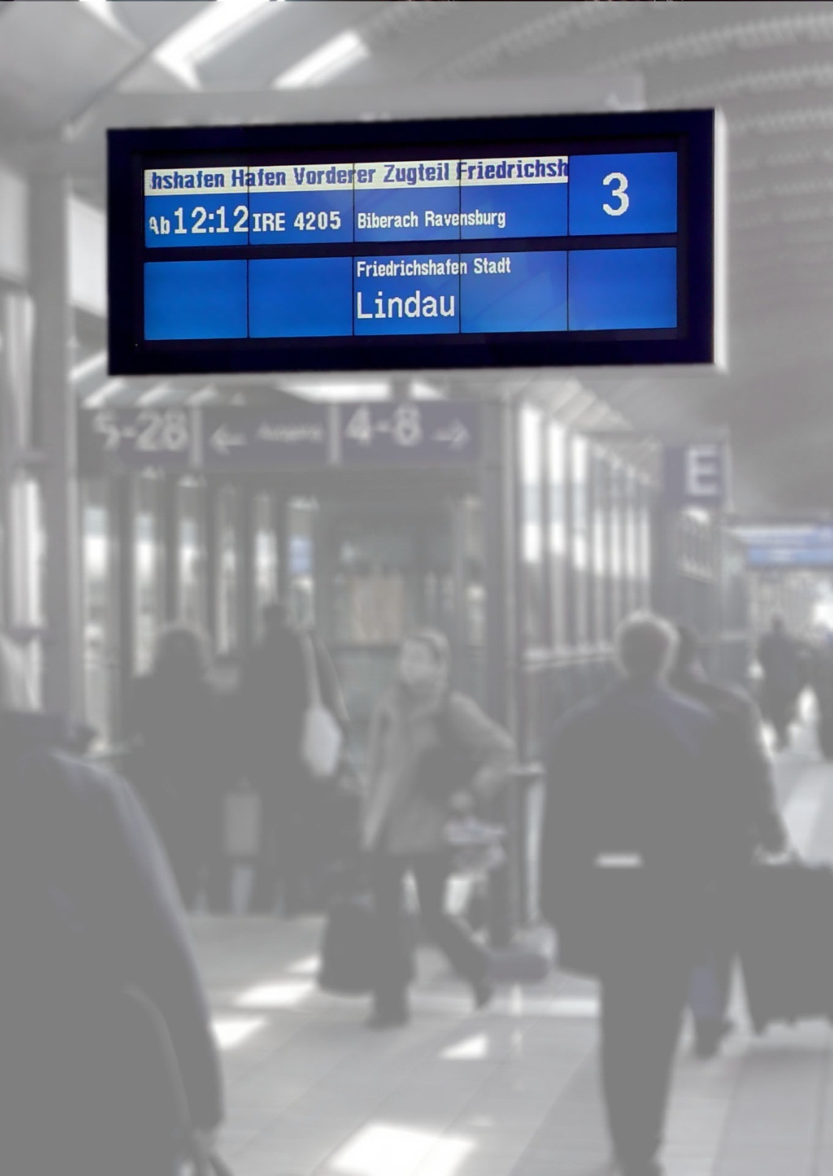
Фирма по разработке системного программного обеспечения и современных систем информации для пассажиров

Slide 2
О фирме
Коммерческие директора: доктор Райнер Байрле, Петэр Мак
Фирма AEG MIS основана в: 1996 году
Фирма AEG MIS приобрела
контрольный пакет акций концерна: 01.01.1997 года

Slide 3
Направления деятельности
Разработка программного обеспечения
Производство ЖК-дисплеев (единственный производитель в Европе)
Монтаж и ввод в эксплуатацию
Производство полнокомплектных систем отображения информации
Планирование и проектирование
Техническое обслуживание

Slide 4
Сегменты рынка

Slide 5
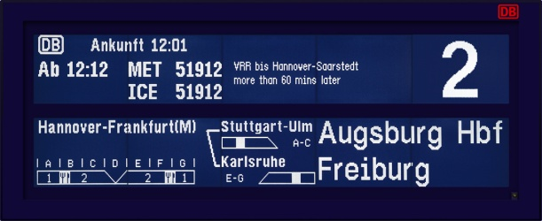
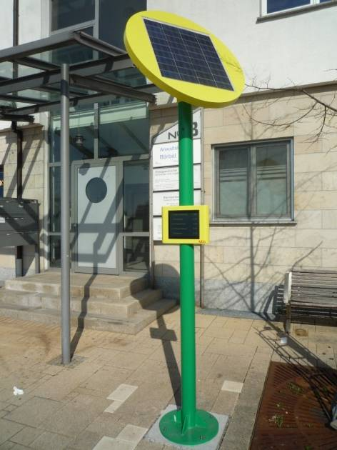
Особенности систем отображения информации
Простота обслуживания / незначительные дополнительные затраты
Низкое энергопотребление
Долгий срок службы (около 200.000 часов)
- Высокий коэффициент готовности продукции
- Экологичность

Slide 6
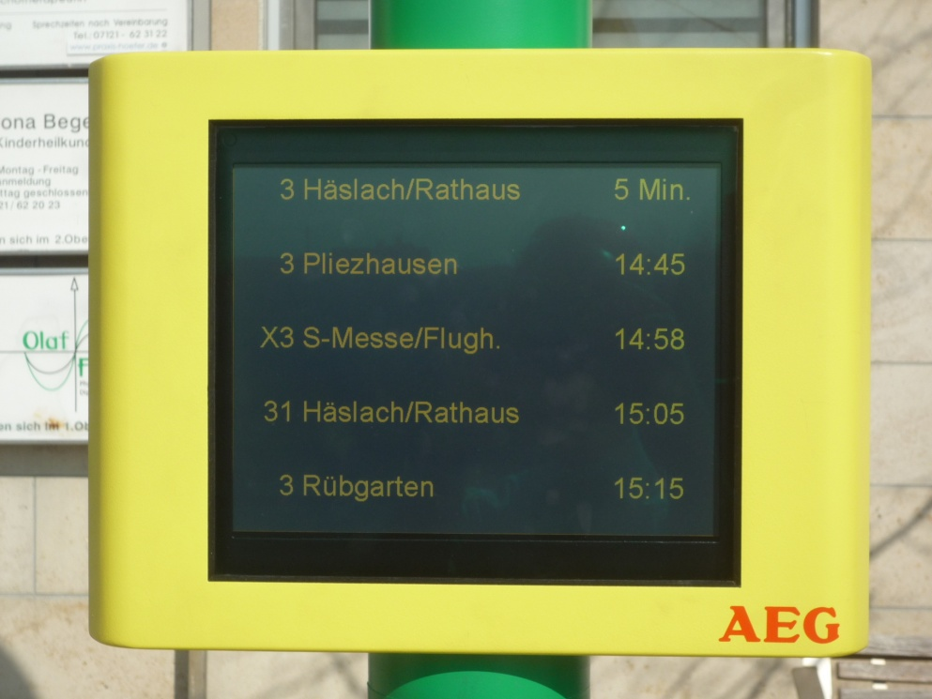
Green Systems / бистабильные ЖК-дисплеи
Отличное качество изображения при попадании прямых солнечных лучей
Низкий уровень выделения
углекислого газа
Простота обслуживания
Долгий срок службы
Экологичность
Незначительные дополнительные затраты / низкое энергопотребление
Возможность использования солнечной энергии

Slide 7
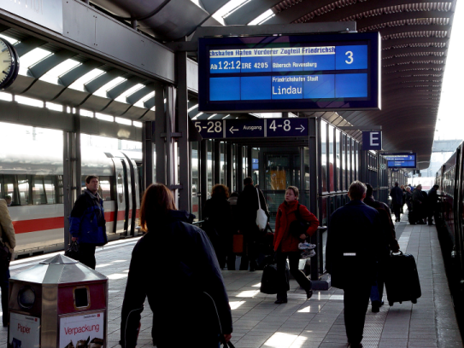
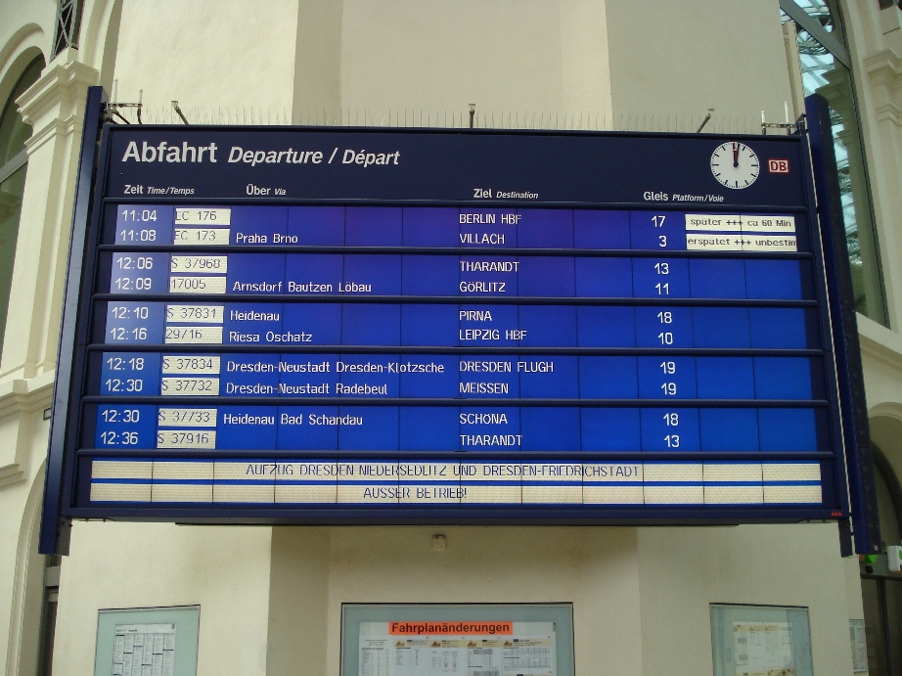
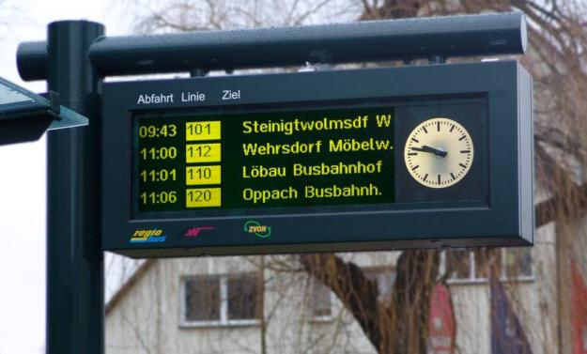
Примеры: автомагистрали / железные дороги

Slide 8
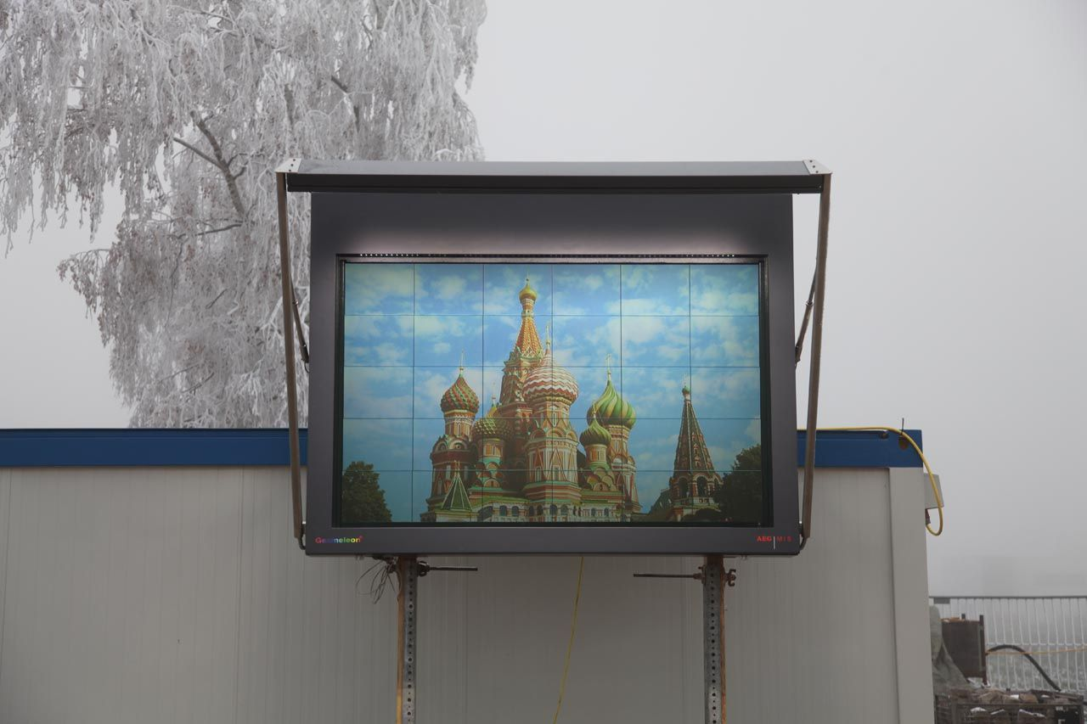
Geameleon / Green System / городская информационная система

Slide 9
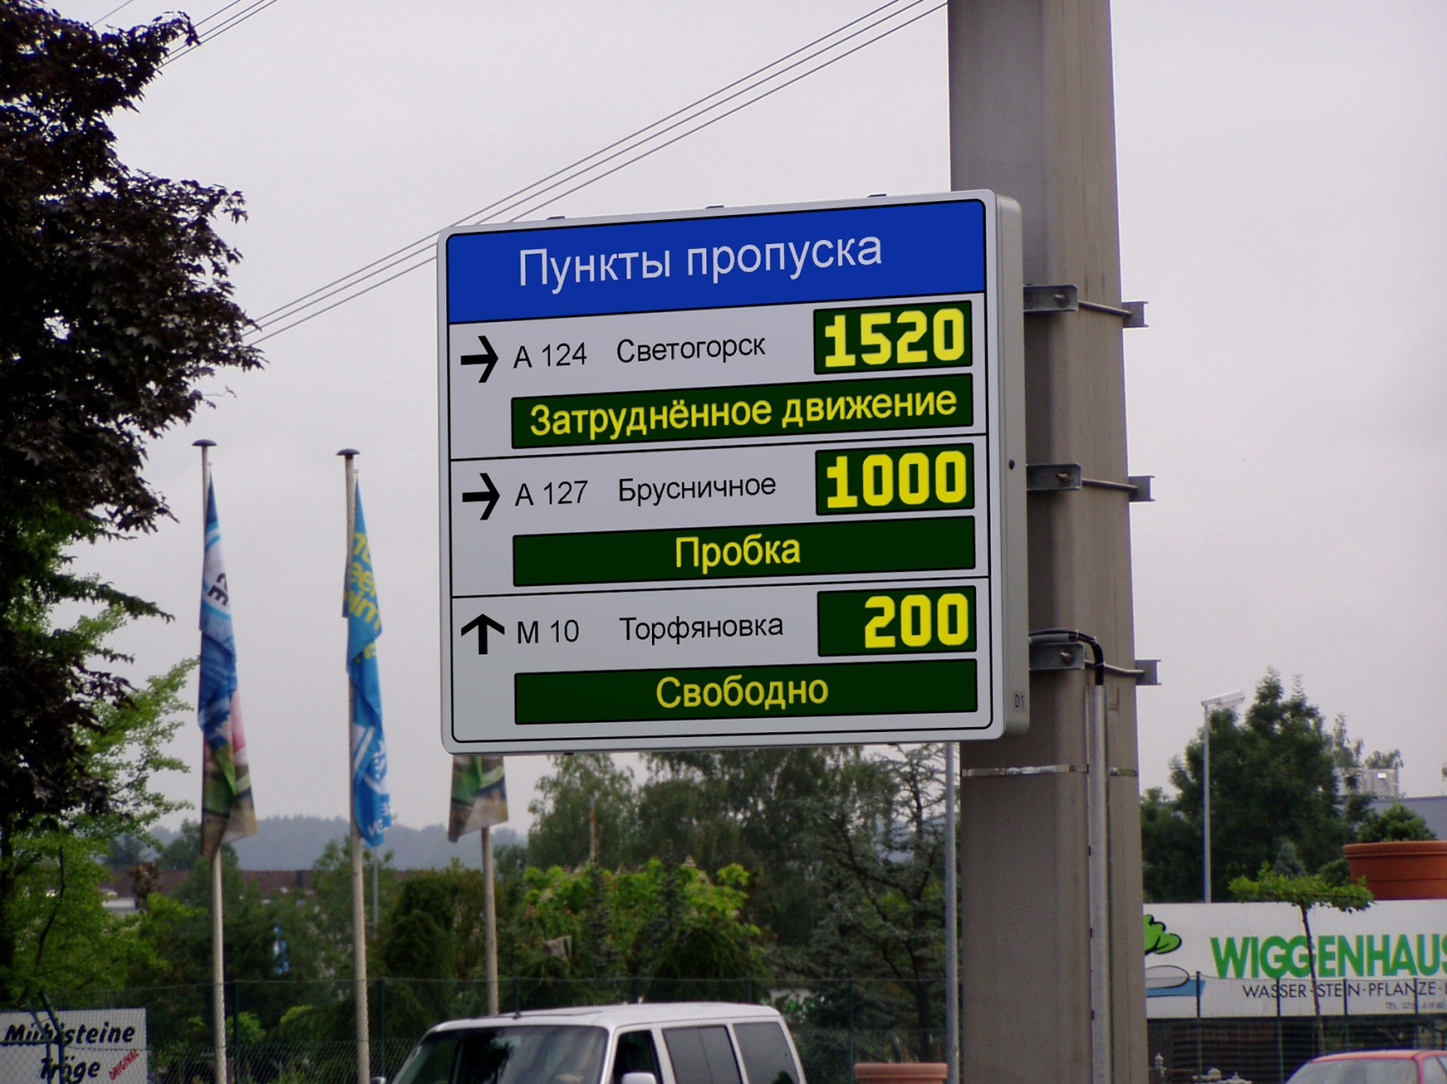
Информационная система дорожного движения

Slide 10
Репрезентативные данные
Россия:
аэропорты Внуково, Шереметьево, Домодедово
Германия:
производится 80% современных информационных систем для
АО «Дейче Бан»
по всей Германии используется около 3.600 систем отображения
информации
Швейцария:
200 ж/д вокзалов, около 800 информационных табло

Slide 11
Спасибо за Ваше внимание!

